Slide 1
Урок на тему «Обработка горловины подкройной обтачкой».
8 класс
Учитель трудового обучения :
Климова Светлана Петровна

Slide 2
Н. Красильникова «Доброе утро!».
Придумано кем-то просто и мудро При встрече здороваться: «Доброе утро!» Доброе утро солнцу и птицам! Доброе утро улыбчивым лицам! И каждый становится добрым, доверчивым... Пусть доброе утро длится до вечера!

Slide 3
Задание : «Весёлая минутка»
Какие профессиональные слова спрятались в наборе букв?
РВФАСОНМОБТАЧКАВРЛКВИ

Slide 4
А
ПО ВЕРТИКАЛИ:
ХЛОПЧАТОБУМАЖНАЯ ТКАНЬ
ТКАНЬ НАТУРАЛЬНОГО ШЁЛКА
ЭЛЕКТРОПРИБОР ДЛЯ ВЛАЖНО-ТЕПЛОВОЙ ОБРАБОТКИ
ФАСОН ВЫРЕЗА ГОРЛОВИНЫ
ВНЕШНИЙ ОБЛИК ШВЕЙНОГО ИЗДЕЛИЯ
1
Б | 2 | 3 | З |  | А
 | А
Й |  |  |  | Р
 |  |  |  |  | Н
4
5

Slide 5
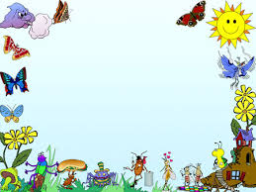
Дорогие друзья!
Приближается День нашего рождения.
Приглашаем вас на вечеринку 6.11 в кафе «Минутка» к 18 часам.
Дресс – код: блузка или платье с овальным вырезом горловины.

Slide 6
«Дресс – код» - это форма одежды, требуемая при посещении определённых мероприятий.

Slide 7
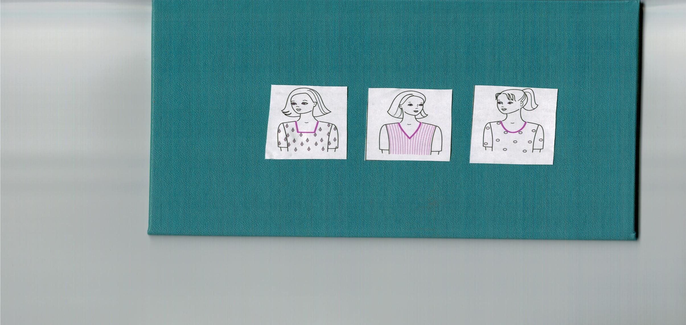

Slide 8
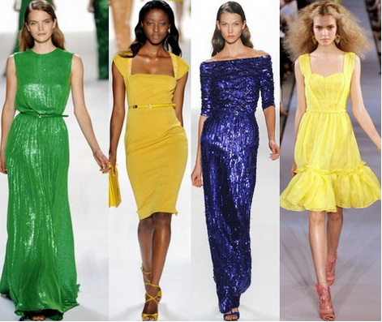

Slide 9
Работа с учебником
Задание :
1.Прочесть в учебнике текст на стр.83 «Обработка среза горловины подкройной обтачкой».
2.Назвать виды выполненной работы.

Slide 10
Работа с технологической картой
Задание :
1.Найти в технологической карте практическое задание №6, которое мы будем выполнять.
2. На какую сторону вам надо наложить обтачку?

Slide 11
Практическое задание
Выполнить задания №6 и №7 инструкции .
Проверить качество своей работы:
а) середины деталей и середины обтачек совпадают;
б) машинная строчка ровная, ширина везде 7 мм;
в) надсечки на закруглениях не
задевают машинную строчку.

Slide 12
Гимнастика для глаз
6
5
4
3
2
1
1
2
3
4
5

Slide 13
Правила безопасной работы
Закончите предложения:
Во время работы иголки и булавки хранить…
Нельзя держать ножницы…
При заправке нити в ушко машинной иглы…

Slide 14
Оцените ваш труд
Красный– отлично.
Синий - надо постараться, не все получилось.
Жёлтый - требуется доработать.

